Slide 1
Архитектура вычислительных систем и компьютерных сетей
Вощинская Гильда Эдгаровна

Slide 2
Многоуровневая компьютерная организация

Slide 3
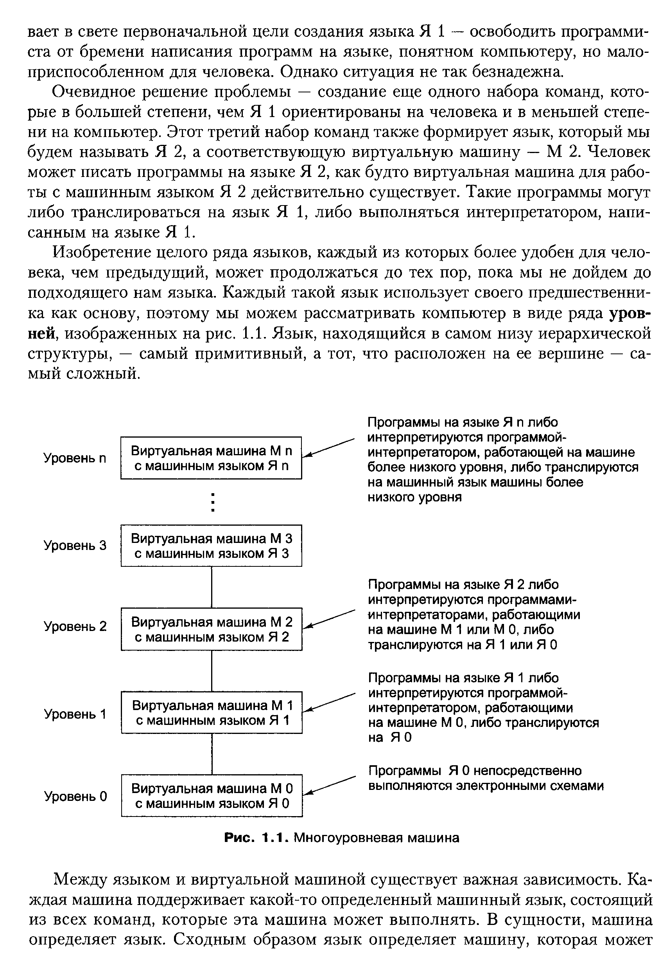
Многоуровневая машина

Slide 4
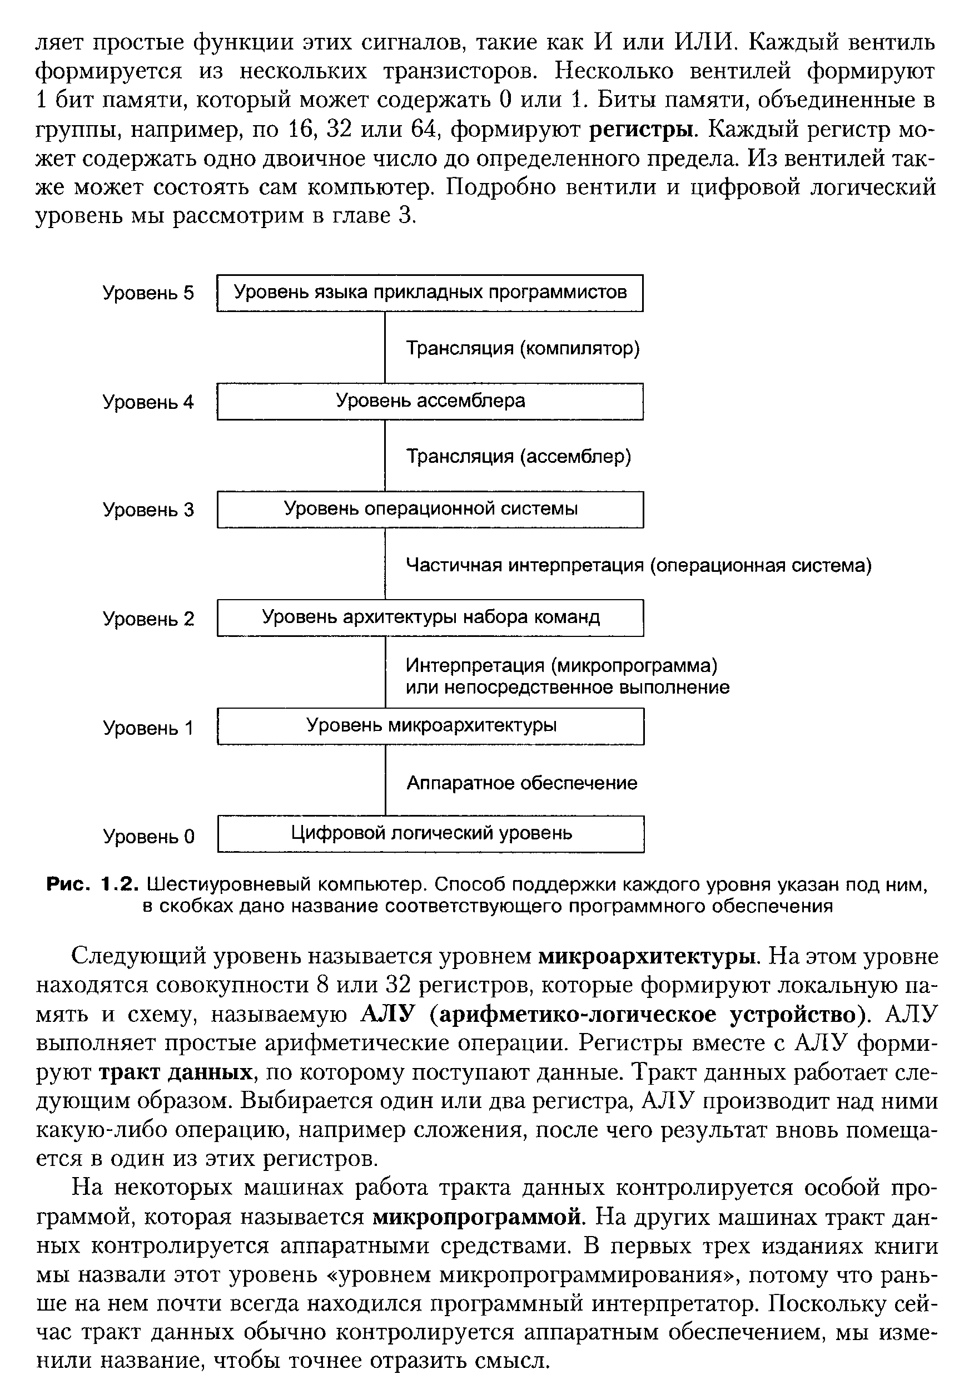
Шестиуровневый компьютер

Slide 5
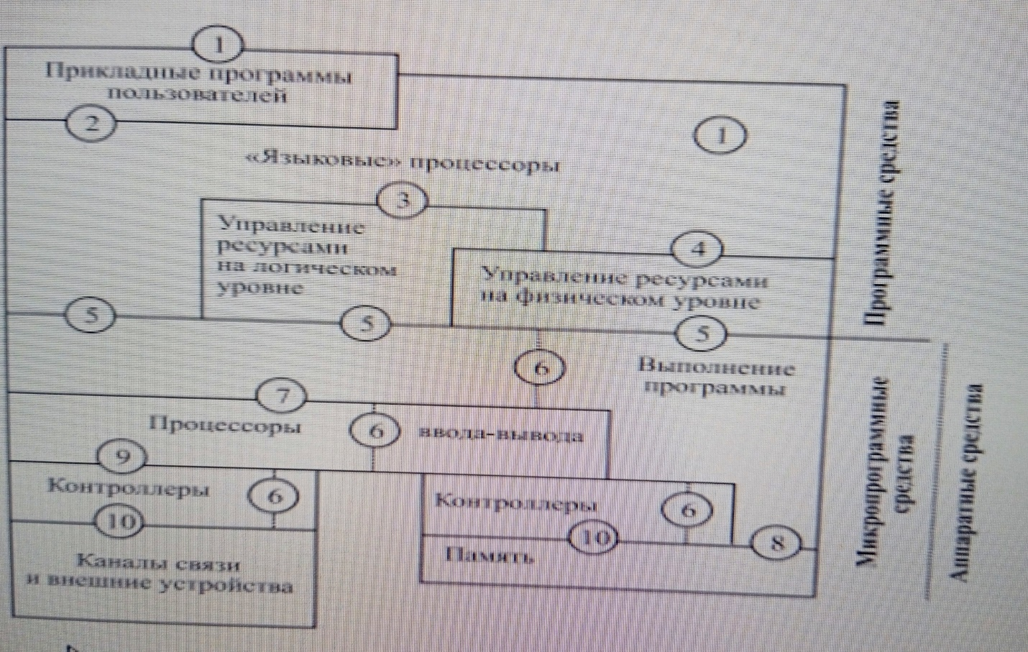
Архитектура как интерфейс между уровнями физической системы

Slide 6
Критика традиционной архитектуры фон Неймана

Slide 7
Принципы классической структуры машины фон Неймана
Переход к двоичной системе от десятеричной.
Этот принцип неймановской архитектуры позволяет использовать достаточно простые логические устройства.
2. Программное управление электронной вычислительной машиной.
Работа ЭВМ контролируется набором команд, выполняемых последовательно друг за другом. Разработка первых машин с программой, хранимой в памяти, положила начало современному программированию.

Slide 8
Принципы классической структуры машины фон Неймана
3. Данные и программы в памяти компьютера хранятся совместно.
При этом и данные, и команды программы имеют одинаковый способ записи в двоичной системе счисления, поэтому в определенных ситуациях над ними возможно выполнение тех же действий, что и над данными.

Slide 9
Следствия
1. Ячейки памяти имеют адреса, которые пронумерованы последовательно.
Благодаря применению этого принципа стало возможным использование переменных в программировании. В частности, в любой момент можно обратиться к той или иной ячейке памяти по ее адресу.
2. Возможность условного перехода в ходе выполнения программы.
Команды в программах должны выполняться последовательно. Однако предусмотрена возможность совершить переход к любому участку кода.

Slide 10
Можно выделить основные моменты критики
«Семантический разрыв» -
мера различия принципов, лежащих в
основе языков программирования высокого
уровня и тех принципов, которые определяют архитектуру компьютера.

Slide 11
«Семантический разрыв» -
достаточно примитивный и низкоуровневый набор команд абсолютно не соответствует современному состоянию дел в индустрии разработки программного обеспечения, в частности в наличии языков высокого уровня, которые намного повышают производительность труда программиста за счет предложения ему более высокоуровневых абстракций.
Нужно обычно до нескольких сот машинных команд вместо одной команды языка высокого уровня.

Slide 12
Разделение операционного устройства и памяти
в классической архитектуре фон-Неймана считается ее существенным недостатком.
Так называемое «бутылочное горлышко»- узкое место фон-неймановской архитектуры (термин, предложенный Джоном Бэкусом (John Backus) в 1977.

Slide 13
Разделение операционного устройства и памяти
Это «горлышко» создается между операционным устройством (микропроцессором) и памятью, т.к. скорость обработки информации в процессоре обычно намного больше, чем скорость работы их хранения.
Память не успевает обеспечивать процессор новыми порциями информации, что приводит к простоям.

Slide 14
Проблема решается за счет построения более сложной иерархии памяти, в частности введением кэш-памяти, более быстрой (но и более дорогой, чем основная), где хранятся данные, которые часто используются в вычислениях, чтобы не обращаться за ними к медленной основной памяти.
Существуют также и радикальные предложения, которые в последнее время начали воплощаться в жизнь, и заключаются в создании так называемой «умной памяти», которая бы интегрировала запоминая ячейки со схемами обработки данных.

Slide 15
Другим примером частичного решения этой
проблемы является гарвардская
архитектура, в которой память команд и
данных разделена, что позволяет
интенсифицировать обмен между
запоминающим устройством и центральным
процессором.

Slide 16
Архитектура фон Неймана является принципиально последовательной
И это является существенным ограничивающим фактором в повышении быстродействия машин с такой организацией, исключает введение явного параллелизма в систему.

Slide 17
Вопросы для экзамена
1. Понятие информации. Свойства информации.
2. Понятие архитектуры. Хранение информации. Логические основы построения ВМ.
3. Адресация. Организация ЭВМ с общей шиной.
4. Процессор. Конвейер. Интерпретаторы.
CISC и RISC компьютеры. Суперскалярная архитектура.
5. Оперативная память. Кэш-память. Способы адресации.
6. Управление памятью в 80286: R-режим, V-режим,
P-режим.
7. Защита памяти. Защита памяти в 80286: кольца защиты, шлюзы вызова, бит согласования.
8. Мультизадачность.
9. Ввод-вывод. Способы управления в/выводом.
10. Прерывания и особые случаи.
11. Многоуровневая компьютерная организация.

